Slide 1
আজকের ক্লাসে স্বাগতম

Slide 2
পরিচিতি
পাঠ পরিচিতি
wkÿK cwiwPwZ
পাঠঃ পরিচিাত
অধ্যায়ঃ 6ষ্ঠ
বিষয়ঃ বাংলাদেশ ও বিশ্বপরিচয়
শ্রেনীঃ নবম
সময়ঃ 40 মিনিট
‡gvnv: Kvgiæj Avnmvb
mnKvix wkÿK
`v`bPK GBP Gg D”P we`¨vjq
wkeMÄ, PuvcvBbeveMÄ|

Slide 3
শিখনফল
1। আইনের ধারনা পাবে;
2। আইনের বৈশিষ্ঠ বর্ননা করতে পারবে;
3। আইনের উৎসসমূহ বর্ননা করতে পারবে;

Slide 4
আইনের সাধারণ ধারণা
সাধারনভাবে আইন বলতে সামাজিকভাবে স্বীকৃত লিখিত ও
অলিখিত বিধিবিধান ও রীতিনীতিকে বোঝায়। যা মানুষের
বাহ্যিক আচরণকে নিয়ন্ত্রন করে।
সুতরাং আইন হচ্ছে বিভিন্ন ধরনের নিয়ম-কানন, রীতিনীতি বা বিধিবিধান।

Slide 5
আইন কত প্রকার?
1। সামাজিক আইন
2। রাষ্ট্রীয় আইন

Slide 6
প্রামান্য সংজ্ঞা
টি. এইচ. গ্রীন বলেন, রাষ্ট্র কর্তৃক আরোপিত অধিকার এবং বাধ্যবাধকতাসমূহ আইন।
অধ্যাপক হল্যান্ডের মতে, আইন হচ্ছে মানুষের বাহ্যিক আচরণ নিয়ন্ত্রণের কত
গুলো সাধারন নিয়ম যা সার্বভৌম রাজনৈতিক শক্তি কর্তৃক প্রণীত হয়
উড্রো উইলসন বলেন, আইন হলো সমাজের সৈই সকল প্রতিষ্ঠিত প্রথা ও রীতিনীতি যেখানে
সমাজ ও রাষ্ট্র কর্তৃক স্বীকৃত এবং যা সরকারের অধিকার ও ক্ষমতার দ্বারা বলবৎ করা হয়।
সুতরাং সমাজ ও রাষ্ট্র কর্তৃক স্বীকৃত এবং মানুষের সামাজিক
কল্যাণের জন্য গৃহীত সুনির্দিষ্ট্র নিয়মের সমষ্টিকেই আইন বলে।

Slide 7
একক কাজ
প্রশ্নঃ আইন বলতে কি বুঝ?

Slide 8
আইনের বৈশিষ্ট্য
1। আইন মানুষের বাহ্যিক আচরণ ও ক্রিয়াকলাপকে নিয়ন্ত্রণ করে।
2। আইন হচ্ছে সার্বজনীন, তা সমভাবে রাষ্ট্রের সকলের
জন্য প্রযোজ্য হয়।
3। আইন হচ্ছে একধরনের আদেশ বা নিষেধ, যা সকলকেই
মান্য করতে হয়।
4। আইন রাষ্ট্রীয় কর্তৃত্বমূলক কর্তৃপক্ষ হতে স্বীকৃত ও আরোপিত।
5। আইন হলো সমাজে প্রচলিত প্রথা ও রীতিনীতি।

Slide 9
যৌথকাজ
প্রশ্নঃ আইনের বৈশিষ্ট্য গুলো আলোচনা করো?

Slide 10
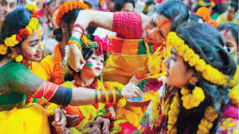
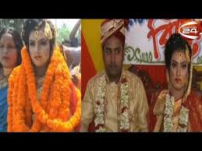
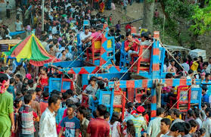
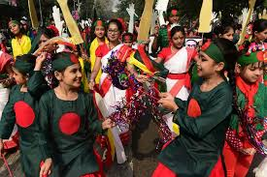
আইনের উৎসসমূহ
1। প্রথা

Slide 11
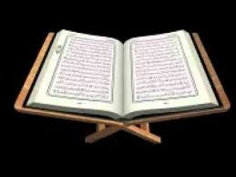
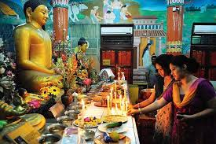
2। ধর্ম

Slide 12
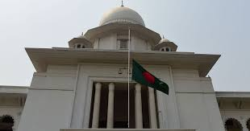
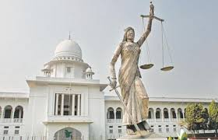
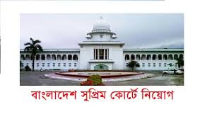
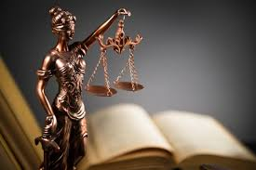
3। বিচার সংক্রান্ত রায়

Slide 13
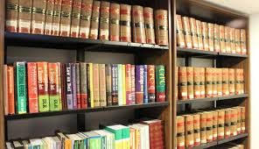
4। বিজ্ঞান সম্মত আলোচনা

Slide 14
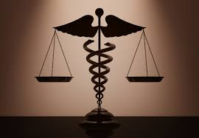
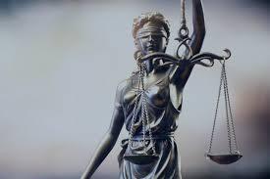
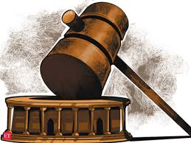
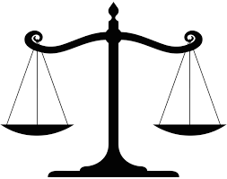
5। ন্যায়বোধ

Slide 15
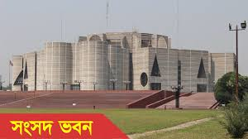
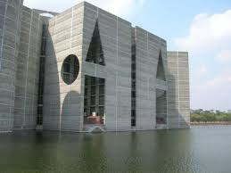
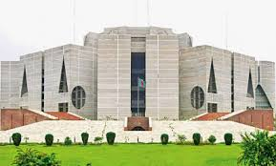
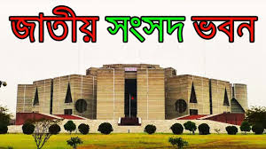
6। আইনসভা

Slide 16
বাড়ির কাজ
প্রশ্নঃ আইনসভান উৎসসমূহ আলোচনা করো?

Slide 17
সবাইকে ধন্যবাদ

